Slide 1
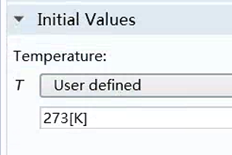

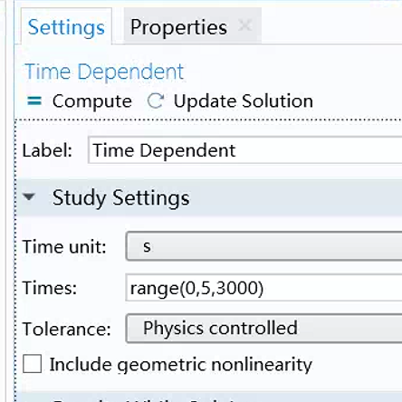
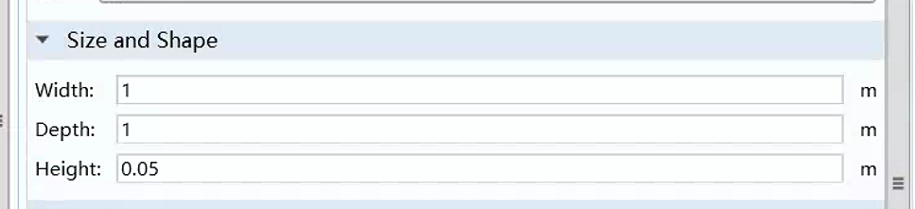
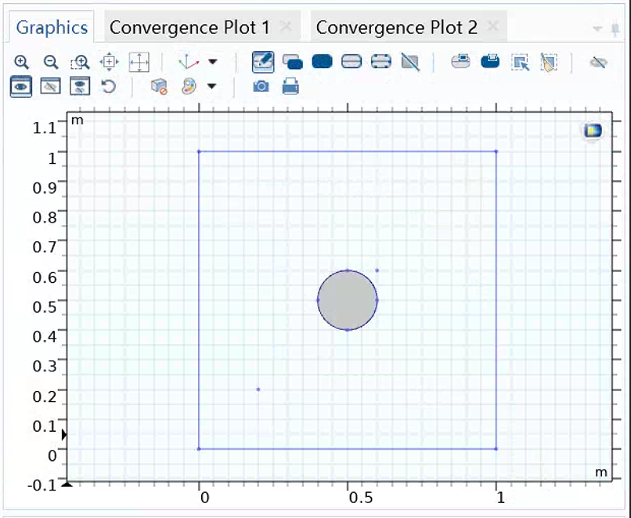
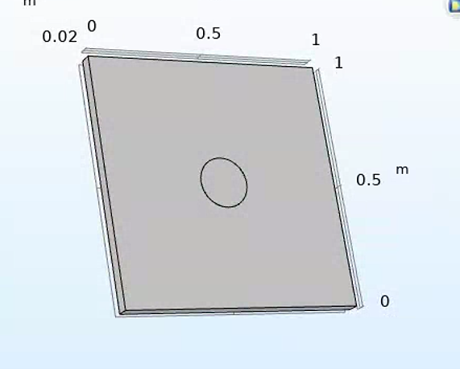
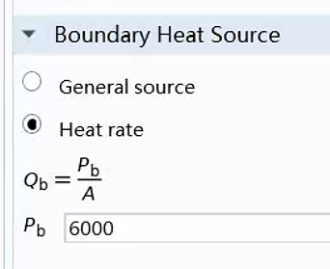
材料
固体铝
尺寸
1 x 1 x 0.05 (m)
初始温度
273k
加热时间
3000s
热源
坐标：0.5 , 0.5 , 0.05
观测点1
半径：0.1 (m)
热源
功率：6000w
观测点
观测点2
坐标1：0.6，0.6，0.05
坐标2：0.1，0.1，0.05

Slide 2
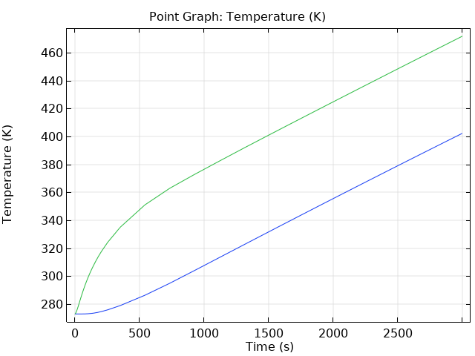
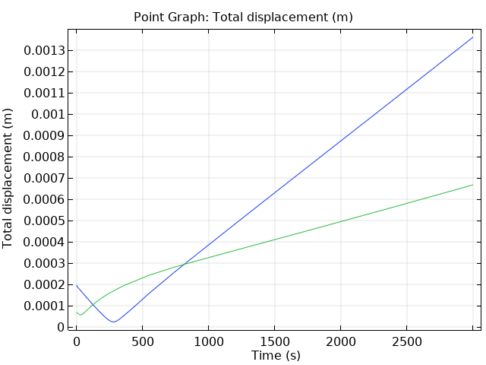
无固定
观测点1
观测点2
Temperature
演示动画
观测点1
观测点2
Displacement
演示动画

Slide 3
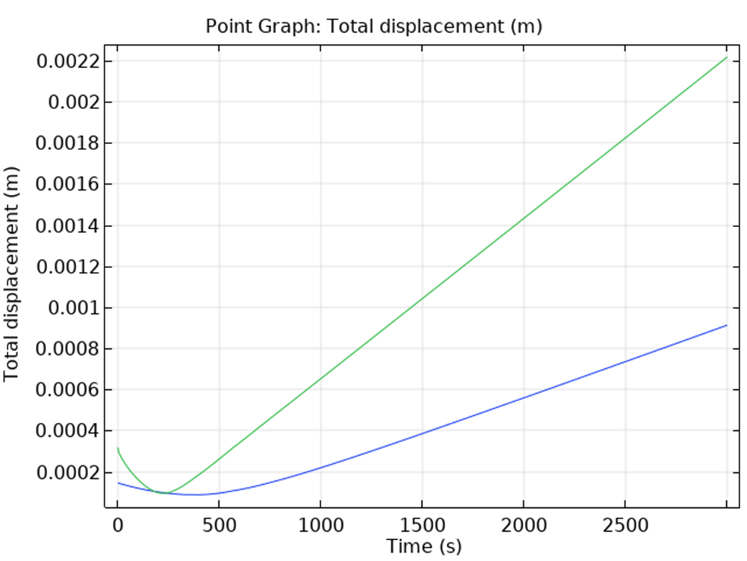
下端固定的情况
观测点1
观测点2
Temperature
演示动画
观测点1
观测点2
Displacement
演示动画

